Slide 1
pets

Slide 2
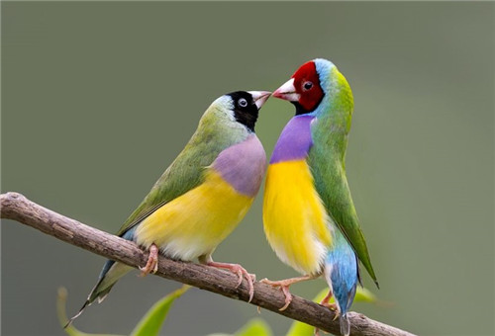
niǎo
鸟

Slide 3
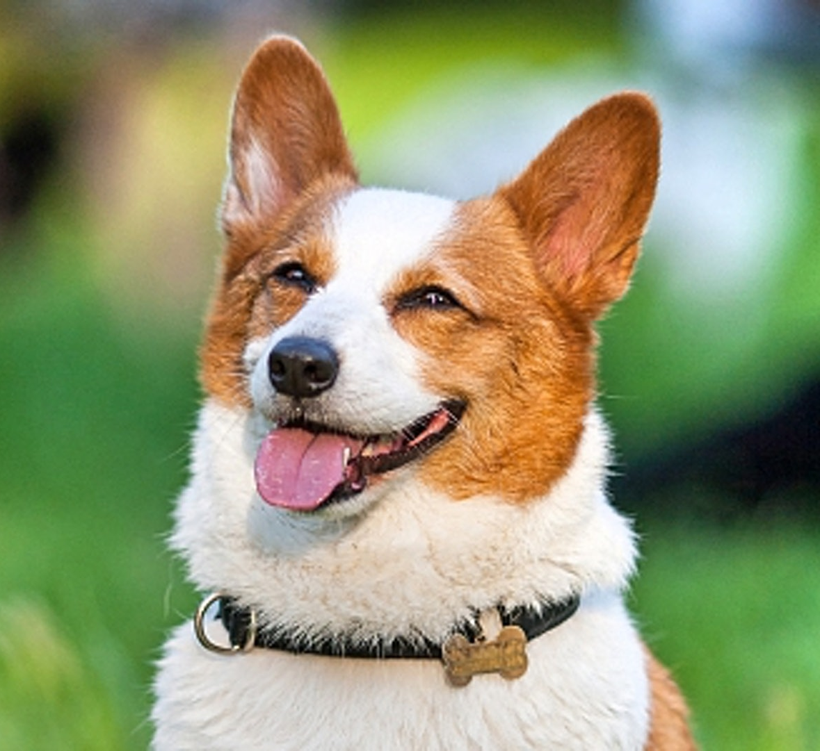
gǒu
狗

Slide 4
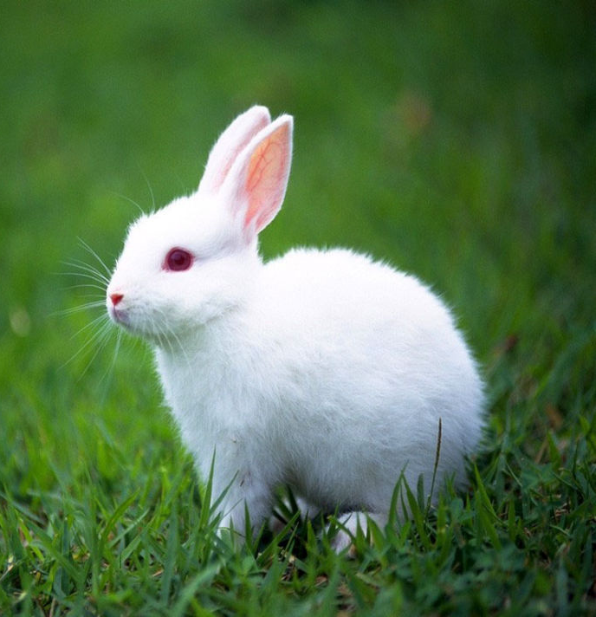
tù zi
兔子

Slide 5
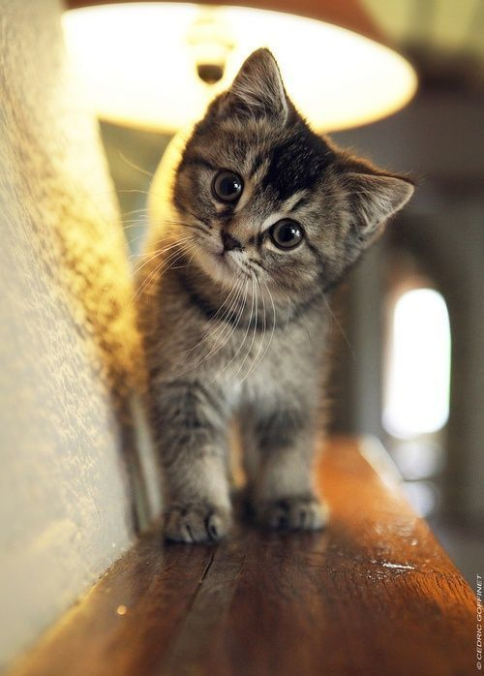
māo
猫

Slide 6

shé
蛇

